Slide 1
Проектная деятельность в бакалавриате ВШЭ
Методический центр
Дирекция основных образовательных программ
Высшая школа экономики, Москва, 2016
www.hse.ru

Slide 2
Проектная деятельность – часть образовательного процесса в бакалавриате НИУ ВШЭ, в которой студенты:
Работают над выполнением практической задачи в интересах Заказчика
Используют полученные знания и умения на практике
Самостоятельно выбирают проекты для выполнения
Проекты выполняются в интересах Заказчика.
Заказчик – любое заинтересованное в выполнении задачи лицо внутри или вне Университета. Руководитель проекта – сотрудник университета (несет ответственность за организацию работы студентов и ее оценку)
фото
фото
Высшая школа экономики, Москва, 2016

Slide 3
Какие задачи можно решать?
Исследовательские
Есть гипотеза, которую нужно проверить;
Результат проекта – научный или научно-прикладной продукт
Прикладные
Работа над практической задачей, особенно для внешних Заказчиков;
Результат проекта – бизнес-план, проектное решение, продукт с заданными качествами и т.п.
Сервисные
Организация и поддержка процессов, мероприятий (конференции, экскурсии и т.д.)
Результат проекта – полученный студентами опыт /решенная задача
фото
фото
фото
Высшая школа экономики, Москва, 2016

Slide 4
Жизненный цикл проекта
Заказчиком сформирована концепция проекта
Студенты записываются на проект
Сдача проекта, оценка работы студентов
Оформление заявки на Ярмарке проектов
Работа над проектом
фото
фото
фото
Высшая школа экономики, Москва, 2016

Slide 5
Что нужно для подготовки заявки на проект?
Название проекта
Заказчик и Руководитель
Сроки выполнения
Профессиональные требования к студентам
Место работы (удаленная или на территории Заказчика)
Описание проекта
В описании надо дать информацию о внешнем Заказчике (если есть), указать цели и задачи проекта, общее содержание и виды работы, результат проекта и критерии его оценки, принципы оценивания работы студентов
фото
фото
фото
Высшая школа экономики, Москва, 2016

Slide 6
Сколько студентов можно привлечь?
Количество вакантных мест на проекте определяется Заказчиком или Руководителем самостоятельно, его можно определить на основе общего объема работы и сроков.
Рекомендуемая нагрузка на одного студента в неделю – от 1 до 6 часов
ВАЖНО:
Как правило, большее количество студентов нужно, если проект подразумевает несколько разных видов деятельности (разных знаний и умений), или если группа требуется в силу специфики проекта.
фото
фото
фото
Высшая школа экономики, Москва, 2016

Slide 7
Как определить трудоемкость проекта?
I способ
Известно количество вакантных мест на проекте
Оцениваем занятость студента в часах за все время работы над проектом
II способ
Можно подсчитать общее количество часов на выполнение проекта
На основе сроков выполнения проекта определяем количество вакантных мест
фото
фото
Каждые 25 (астрономических) часов работы студента равняются 1 кредиту.
Трудоемкость проекта считается в кредитах на одного студента.
фото
Высшая школа экономики, Москва, 2016

Slide 8
По каким принципам оценивается результат проекта?
По формальным критериям
Оценивается получившийся в результате работы проекта продукт
По признакам процесса
Оценивается успешность и результативность организованного процесса
Смешанный способ
Оценка ставится на основе и итогового продукта, и организации процесса
фото
фото
фото
Высшая школа экономики, Москва, 2016

Slide 9
Как оценить работу студентов?
В конце работы проекта студенты получают оценку (от "1" до "10") и им засчитываются кредиты.
В групповых проектах оценка студентов может быть дифференцированной (студенты получают разную оценку в баллах в зависимости от успешности работы) или единой по проекту (все студенты получают одинаковое количество баллов, как команда).
При невыполнении студентом части порученной ему работы, руководитель имеет право также снизить количество начисляемых ему кредитов.
фото
фото
фото
Высшая школа экономики, Москва, 2016

Slide 10
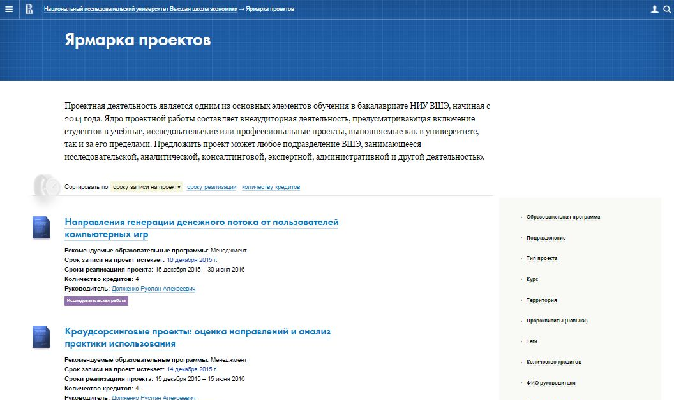
Публикация проекта
Проекты для записи на них студентов публикуются на Ярмарке проектов: http://www.hse.ru/org/hse/pfair/ (Добавление через Личный кабинет)
фото
фото
фото
Высшая школа экономики, Москва, 2016

